Slide 1



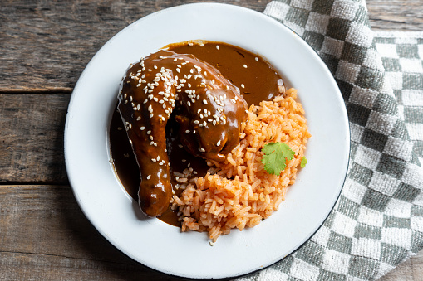
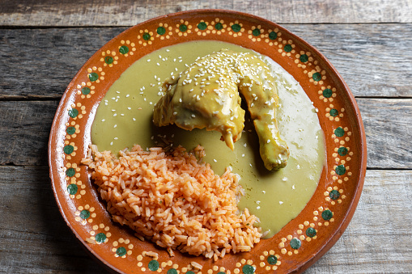
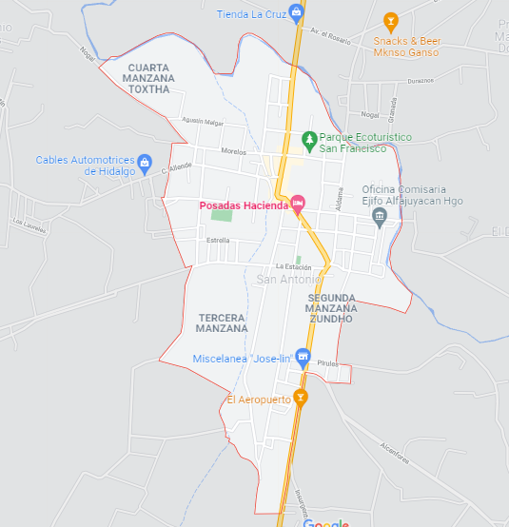
CENTRO DE INFORMACIÓN CULTURAL Y NATURAL
DEL VALLE DE MEZQUITAL
MANIFESTACIONES CULTURALES
CLAVE: ICAT-ALF1
CATEGORIA: Cultural y turismo
SUBCATEGORIA: Usos social
Pág. 1
Nombre del lugar:
Alfajayucan
Ubicación y Localización:
Municipio de Alfajayucan en el estado de Hidalgo.
Clima:
Coordenadas: 20°24′35″ N, 99°20′58″ W
Semiseco templado.
Temperatura: 26-11 °C
Descripción contextual (cultural):
Mole verde y rojo en Alfajayucan
Es muy común encontrar de dos tipos muy marcados en el Municipio, el rojo y el verde, ambos por lo general suelen ser acompañados con pollo, aunque el tipo de carne puede variar.
Algunos de los ingredientes base para hacer un buen mole van desde pepita, chile ancho, chile pasilla, chocolate, jitomates, almendras, plátano macho, nueces, ajonjolí, etc, una gran variedad de ingredientes, que, según el tipo de mole que se quiera, son utilizados.
Subcategoría:
Usos sociales
Lengua:
Otomí
Uso:
Cultural
Justificación:
Localización :
El platillo típico es el Mole verde y rojo.
Su origen data desde la época prehispánica y la conquista, en donde este platillo era preparado. Actualmente en algunas regiones del país, en Alfajayucan el mole es un plato que representa fiesta, ya que es muy común encontrarlo dentro de las celebraciones de cada entidad.
Los compuestos principales del mole verde son la pepita de calabaza y el chile verde. Estos le dan el color. Otros ingredientes pueden ser el tomate verde, chile poblano, chile de árbol, rabos de cebolla, hojas de rábano, apio, cilantro, hojas de lechuga, acelgas, perejil, epazote, cebolla, ajo, caldo de pollo y en menor cantidad bolillo o tortilla. Dado que se trata de una receta tradicional, ésta varía dependiendo de la región del país donde sea preparada.

